Slide 1

Plan de acción climática local
del municipio de Pabellón de Arteaga

Slide 2
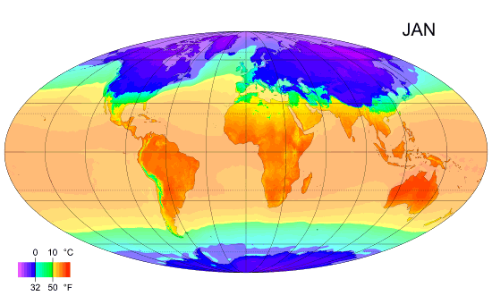
¿Qué es el cambio climático?
Se llama cambio climático a la modificación del clima con respecto al historial climático a una escala global o regional.

Slide 3
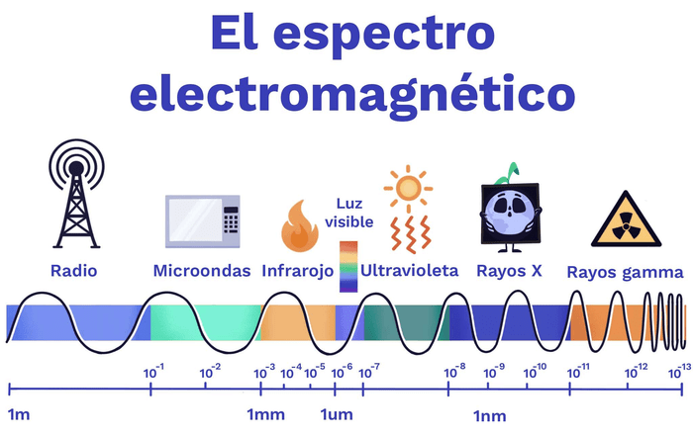

Slide 4
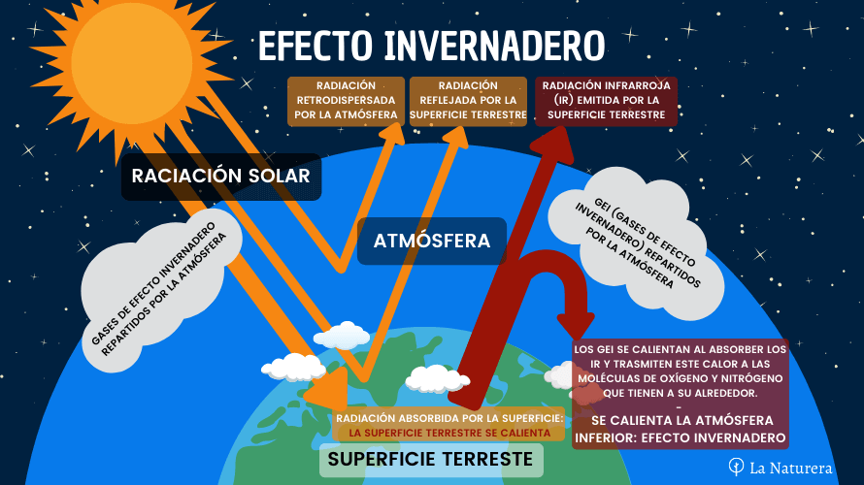

Slide 5
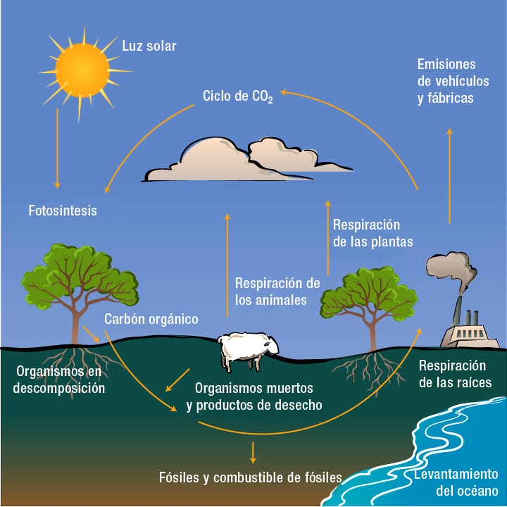
Gases implicados naturales
Vapor de agua: (H20)
Dióxido de carbono: (CO2)
Metano: (CH4)
Óxido de nitrógeno: (Nox)
Ozono: (03)

Slide 6
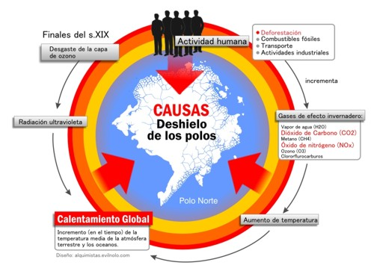
Gases implicados generados por el hombre
Bióxido de carbono (CO2)
Metano (CH4)
Óxido nitroso (N2O)
Perfluorometano (CF4) y perfluoroetano (C2F6)
Hidrofluorocarbonos (nombres comerciales: HFC-23, HFCS-134a, HFC-152a)
Hexafluoruro de azufre (SF6)

Slide 7
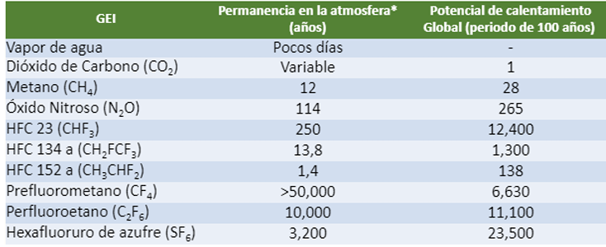
Potencial de Calentamiento Global (PCG) o (GWP por sus siglas en inglés)
Es una medida que compara la energía calorífica que absorbe una tonelada de un gas de efecto invernadero determinado, comparado con la cantidad de energía calorífica absorbida por una tonelada de CO2 durante 100 años generalmente.

Slide 8
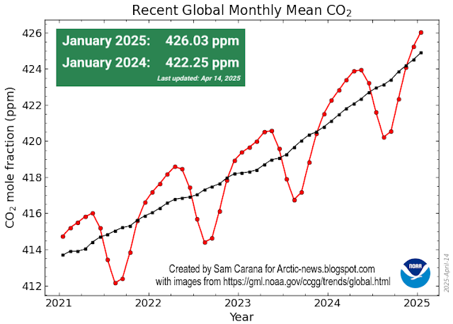
Cambio climático

Slide 9
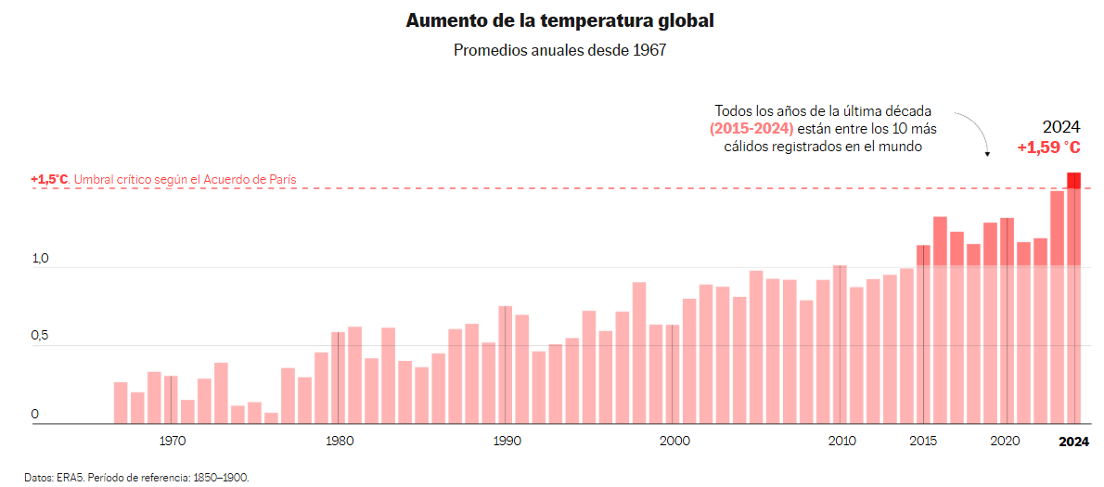
En 2024 el calentamiento del planeta alcanzó por primera vez en un año el límite de 1,5 grados

Slide 10
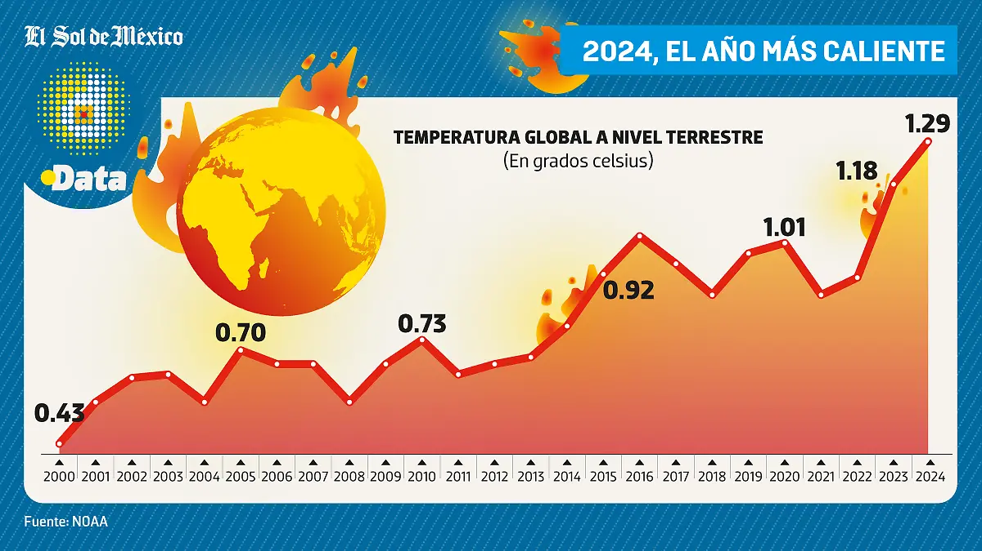

Slide 11
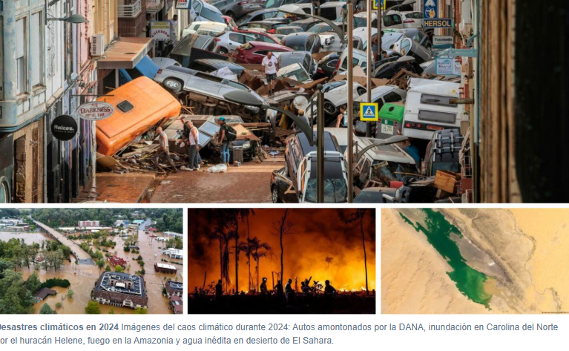

Slide 12
Convención Marco de Naciones Unidas sobre Cambio Climático (CMNUU)
Para entender el contexto general del problema del cambio climático y la necesidad de mitigar Gases de efecto invernadero (GEI), se estableció la Convención Marco de Naciones Unidas sobre Cambio Climático (CMNUCC).
Dicha Convención fue adoptada el 9 de mayo de 1992 en Nueva York y entró en 10 vigor el 21 de marzo de 1994.
El calentamiento global y el cambio climático no sólo es un problema nacional, regional o local

Slide 13
Panel intergubernamental de expertos en cambio climático (IPCC)
Se estableció en 1988 por las Naciones Unidas, la Organización Meteorológica Mundial y el Programa de Naciones Unidas para el Desarrollo.
Su misión es proveer información sobre los riesgo asociados al cambio climático provocados por la actividad humana, a través de evaluaciones científicas, técnicas y socioeconómicas.

Slide 14
Protocolo de Kioto (1997)
El Protocolo de Kioto, una adición a la Convención, establece compromisos vinculantes para países desarrollados a fin de asumir un compromiso claro de reducción de emisiones de GEI.
Dentro del Protocolo, se hace una diferencia entre Países Anexo I que tienen compromisos vinculantes de mitigación,
Países No Anexo I, que tienen compromisos voluntarios y condicionados a recibir apoyo y financiamiento para poder mitigar GEI.

Slide 15
Acuerdo de París (2016)
Objetivo principal:
Mantener el aumento de la temperatura global muy por debajo de 2°C respecto a los niveles preindustriales, y hacer esfuerzos para limitarlo a 1.5°C.
Compromisos:
Mitigación: Todos los países se comprometen a reducir sus emisiones de gases de efecto invernadero.
Adaptación: Se busca que los países colaboren para adaptarse a los efectos del cambio climático.
Financiamiento y apoyo: Los países desarrollados se comprometen a ayudar a las naciones en desarrollo a mitigar y adaptarse al cambio climático.

Slide 16
Compromisos de México
Metas de reducción de emisiones:
El Gobierno de México actualizó en 2022 sus compromisos para reducir las emisiones de gases de efecto invernadero en un 35% para 2030.
Participación internacional:
México participa activamente en la Convención Marco de Naciones Unidas sobre Cambio Climático (CMNUCC) y en la Agenda 2030.

Slide 17
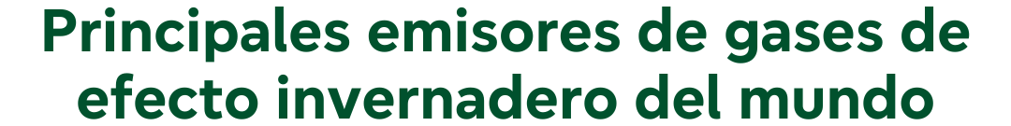


Slide 18
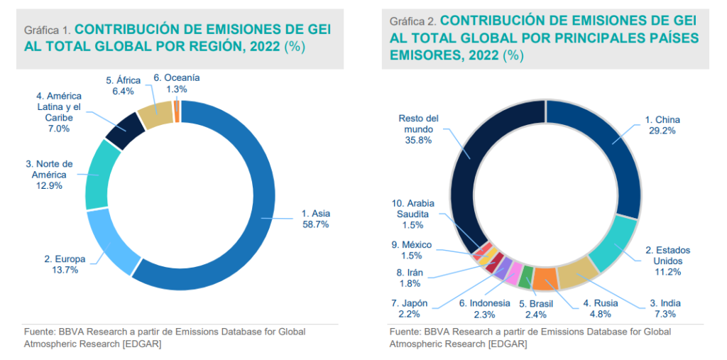

Slide 19
Desglose por sectores
Energía:
Incluye la generación de electricidad y calor, la combustión de combustibles fósiles en la industria y el transporte, y el consumo de energía en hogares y comercios.
Industria:
Abarca los procesos industriales que liberan CO2 y otros gases, así como la fabricación de cemento y el uso de refrigerantes.
Agricultura y Uso de la Tierra:
Implica la quema de biomasa y suelos, el cultivo de arroz, la ganadería (emisiones de metano) y el uso de fertilizantes.
Residuos:
Incluye las emisiones por la descomposición de residuos sólidos y el tratamiento de aguas residuales.

Slide 20
Actividades específicas dentro de los sectores:
Transporte:
El aumento de vehículos en carretera y la aviación contribuyen significativamente a las emisiones de GEI.
Procesos industriales:
La producción de cemento es un ejemplo de actividad industrial que libera CO2.
Uso de la tierra:
La deforestación es una de las principales fuentes de emisiones de CO2, ya que reduce la capacidad de absorción de CO2 de los bosques.
Residuos:
La descomposición de la materia orgánica en los vertederos libera metano.

Slide 21
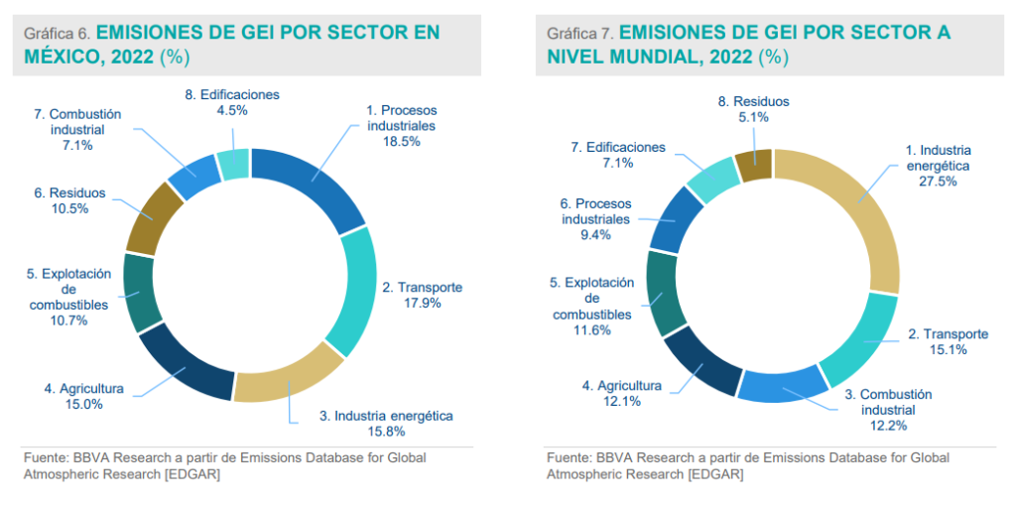

Slide 22
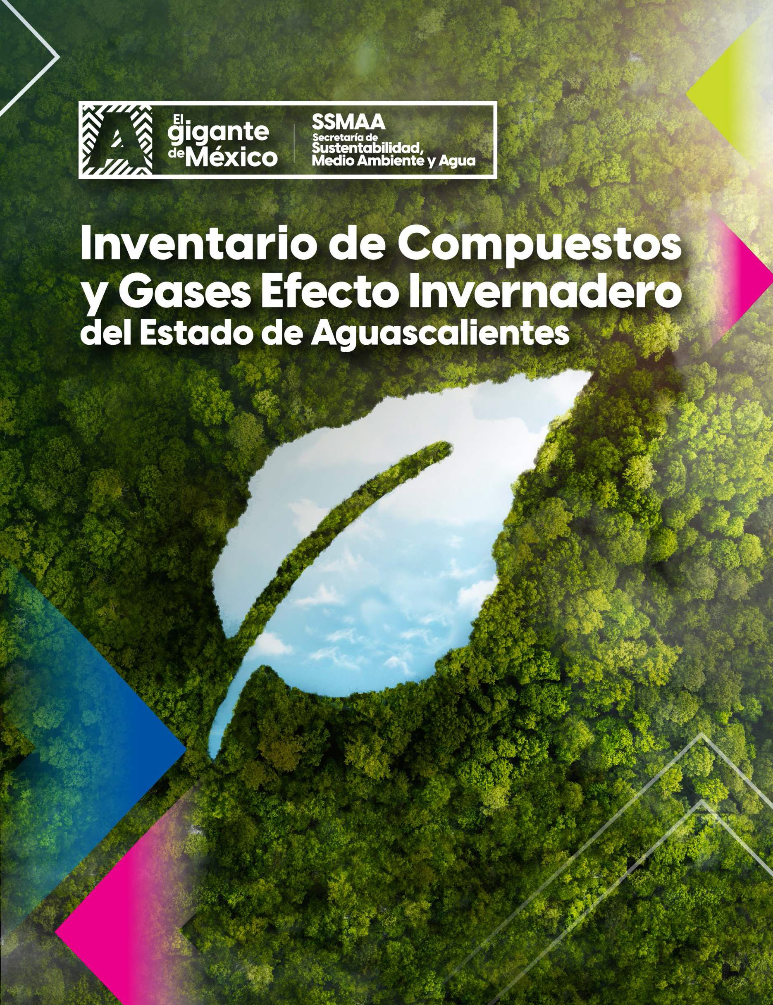

Slide 23
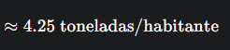
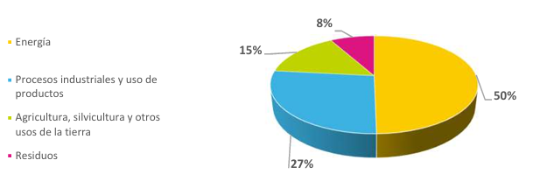
El IECyGEI del Estado de Aguascalientes año base 2022 arroja una emisión total de 6,236.63 Gg CO2e

Slide 24
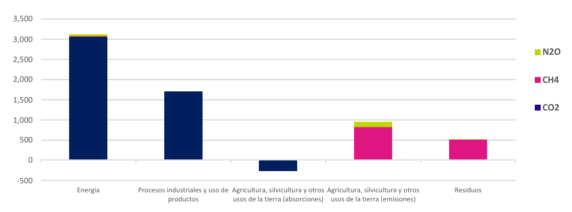
Presenta una absorción del orden
276.04 Gg CO₂e. situando las emisiones netas de 2022 en 5,960.59 Gg CO₂e

Slide 25
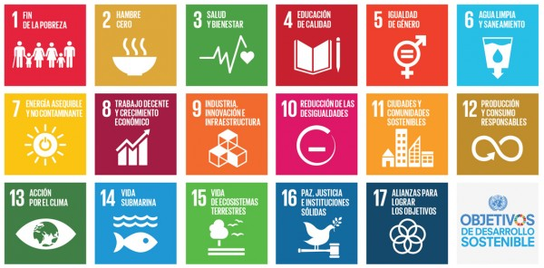
Objetivos del Desarrollo Sostenible (2015-2030)

Slide 26
Plan de Acción Climática
El panorama general: ¿Qué es este plan y cuál es su visión?
El Reto: ¿Por qué es necesario este plan para Pabellón de Arteaga?
Nuestra Huella de Carbono: ¿De dónde provienen nuestras emisiones?
Nuestra estrategia: ¿Cómo abordaremos esto? (Mitigación y Adaptación)
Hacerlo realidad: ¿Quién es el responsable?

Slide 27
Plan de Acción Climática
Visión: Construir un "futuro resiliente y sostenible" para el municipio.
¿Qué es? Es la hoja de ruta estratégica para hacer realidad la visión del Plan de Desarrollo Municipal (PDM), asegurando que nuestro progreso sea duradero.
Meta a 2040: Un municipio con seguridad hídrica garantizada, una economía agropecuaria que sea modelo de sostenibilidad y una sociedad protegida ante los impactos del clima.

Slide 28
El Desafío: Nuestra Agua Está en Riesgo
La Amenaza Principal: La crisis climática amenaza nuestra economía y bienestar a través de la creciente escasez de agua.
Nuestra Mayor Vulnerabilidad: Dependemos 100% de una sola fuente de agua subterránea, el Acuífero del Valle de Aguascalientes, que se encuentra en sobreexplotación crítica.
La Paradoja: Nuestro motor económico, el sector agropecuario, es a la vez el mayor consumidor de agua (68%) y el principal generador de emisiones de gases (64%).
El Futuro: Las proyecciones para 2050 muestran un posible aumento de temperatura de hasta 2.8°C y una reducción de lluvia de hasta un 20%.

Slide 29
Nuestra Huella de Carbono:
¿De Dónde Vienen las Emisiones?
Emisiones Totales (2022): 375.5 Gg de CO2e.
Nuestro perfil de emisiones está dominado por la actividad agropecuaria: Agricultura y Ganadería (AFOLU): 64%
La principal fuente es la ganadería (fermentación entérica y manejo de estiércol).
Energía (Transporte y Electricidad): 23%
Residuos: 11%
Procesos Industriales: 2%

Slide 30
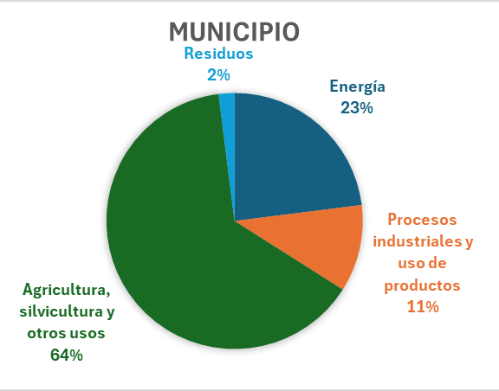
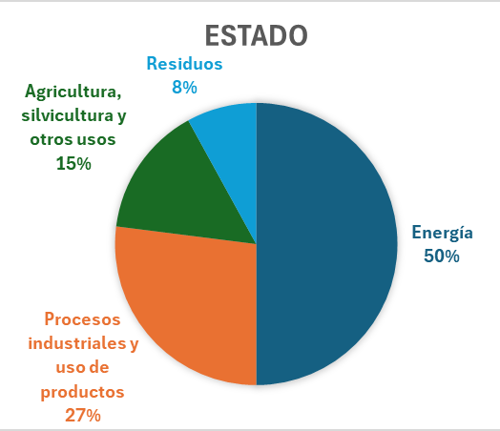
Comparación de emisiones (2022)

Slide 31
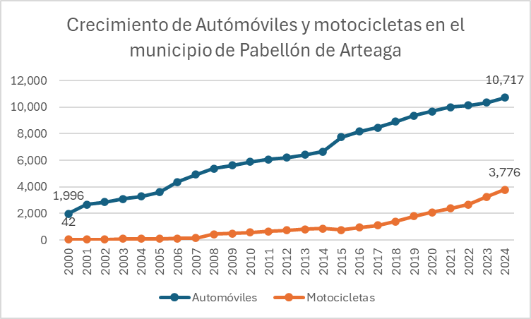

Slide 32
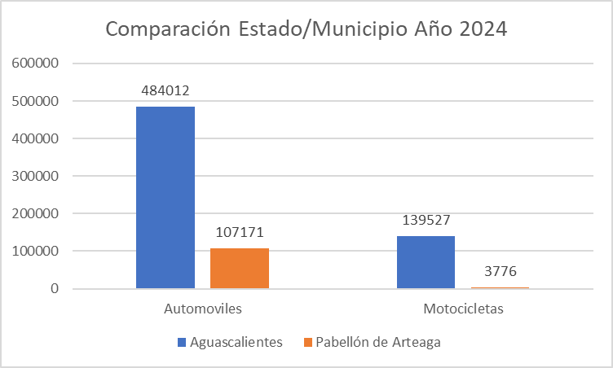

Slide 33
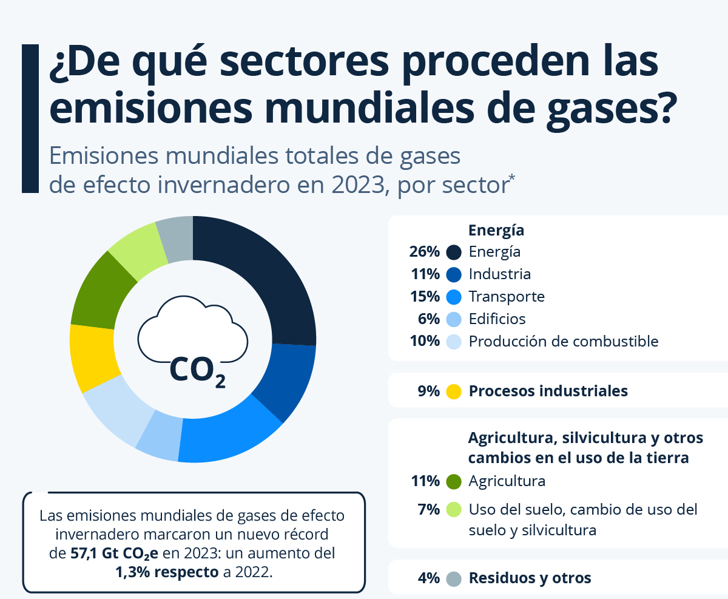

Slide 34
Nuestra Estrategia: Un Plan con Dos Ejes
Para enfrentar la crisis climática, atacaremos el problema desde dos frentes:
1. Mitigación 📉: Reducir nuestras emisiones de gases para frenar el problema en su origen.
2. Adaptación 💧: Prepararnos para los impactos que ya son inevitables, con un enfoque total en la seguridad hídrica.

Slide 35
Estrategia de Mitigación 📉
Meta para 2030: Reducir nuestras emisiones de gases en un 30%.
¿Cómo lo lograremos? Acciones prioritarias:
  1. Ganadería Sostenible (Nuestra mayor fuente de emisiones):
    Instalación de biodigestores para convertir el estiércol en biogás y biofertilizantes.
  2. Agricultura Inteligente:
    Uso eficiente de fertilizantes para reducir las emisiones de óxido nitroso (N₂O).
  3. Gestión de Residuos:
    Implementar el programa "Pabellón Separa y Composta" para aprovechar los residuos orgánicos.

Slide 36
Infraestructura y Eficiencia Energética
Ciclovías seguras y accesibles. Banquetas mejoradas para los peatones. Meta para 2030:
Construir 15 kilómetros de nueva infraestructura para ciclistas y peatones.
Ciclovías y banquetas seguras: Fomentar el transporte no motorizado.
Eficiencia Energética:
Modernización del alumbrado público: Sustituir todas las luminarias del municipio por tecnología LED.
Promoción de calentadores solares: Reducir el consumo de gas en viviendas y comercios

Slide 37
Estrategia de Adaptación 💧
Meta para 2040: Alcanzar la seguridad hídrica del municipio, estabilizando los niveles del acuífero.
¿Cómo lo lograremos? Acciones prioritarias:
1. Modernizar el Campo:
  Tecnificación del riego agrícola a gran escala (goteo, microaspersión) para usar el agua de forma mucho más eficiente.
2. Aprovechar Cada Gota:
  Instalación de sistemas de captación de agua de lluvia en edificios públicos.
  Programa para detectar y reparar fugas en la red de agua potable.
  Humedales artificiales: Se construirán en comunidades rurales para el tratamiento natural de aguas residuales.
3. Soluciones Basadas en la Naturaleza:
  Programa de reforestación "Pabellón + Verde" para reducir el calor y mejorar la infiltración de agua.

Slide 38
Haciéndolo Realidad: Gobernanza y Financiamiento
¿Quién liderará el plan?
Se creará el Comité Municipal de Acción Climática (CMAC), presidido por la Presidenta Municipal.
Este comité coordinará a todas las dependencias clave y a representantes del sector agropecuario y de la sociedad.
¿Cómo se financiará?
Con una estrategia diversificada que combinará:
  Recursos Municipales: Presupuesto anual y un posible "Fondo Verde".
  Recursos Estatales y Federales: Gestión de fondos de programas existentes (SADER, CONAGUA, etc.).
  Cooperación Internacional: Proyectos para fondos como el Fondo Verde para el Clima (GCF).
  Sector Privado: Alianzas para proyectos específicos.

Slide 39
MUCHAS GRACIAS POR SU ATENCIÓN

